Slide 2
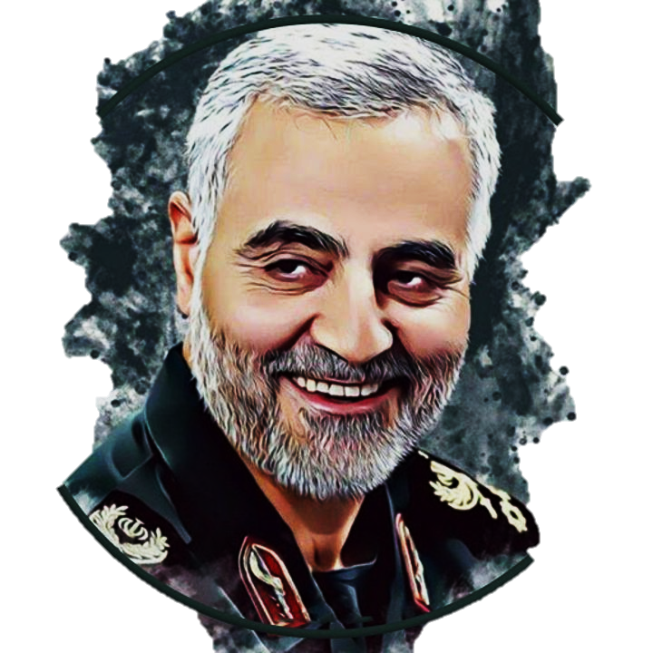
Notes:
مربی گرامی سلام
پخش کلیپ به جهت امادگی مخاطبین

Slide 3
بسم الله الرحمن الرحیم
Notes:
شروع:
«مربّی گرامی! این درس را با شعر و جملات زیر آغاز کنید».
«به‌نام خداوند بود و نبود
خداوند یاسی به رنگ کبود
خداوند زیبای رنگین‌کمان
خداوند مهدی صاحب زمان

Slide 4
سلام
Notes:
سلام به همه‌ی شما عزیزانم! امیدوارم حالتون خوب خوب باشه. هرچی که من گفتم شما بلند بگید سلام:
یک و دو و سه، سلام
صدا ضعیفه!
سلام.‌‌ خیلی ضعیفه!
سلام. یه‌کمی بهتر
سلام. کمی قشنگ‌تر
سلام‌. یه‌کم بلندتر سلام
آفرین به شما که این‌قدر سرحال و آماده هستید.

Slide 5
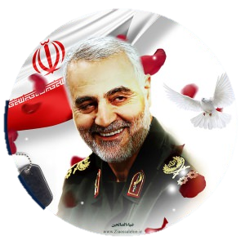
مسابقه اعداد و رابطه آنها با سردار سلیمانی
20
تولد 20 اسفند ۱۳۳۵
Notes:
مربی ابتدا با روش ابهام عددی از مخاطبین سوال میکن : عدد 20 چه ارتباطی با حاج قاسم دارد؟
احسنت
قاسم سلیمانی متولد 20 اسفند ۱۳۳۵ میباشد
و از کودکی به پدر و مادر احترام میگذاشت

Slide 6
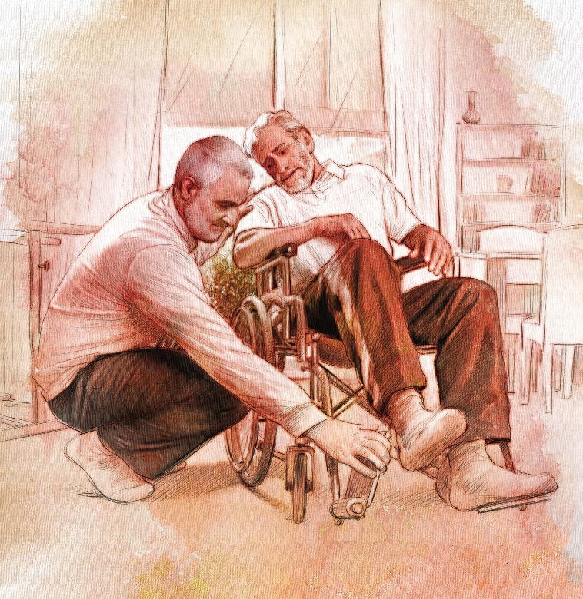
احترام و کمک به پدر
Notes:
حاج قاسم در کودکی :
وقتی متوجه میشود پدرش مقداری پول بدهکار است به همراه پسرخاله‌اش از روستا به شهر می‌ره. اونجا ۸ ماه کار می‌کنه و همه‌ی پول دستمزدش رو به پدرش می‌ده
«حتی توی جنگ با دشمنان هم هر روز یا دو روز یه‌بار تلفنی با پدر و مادرش صحبت می‌کرد»

Slide 7
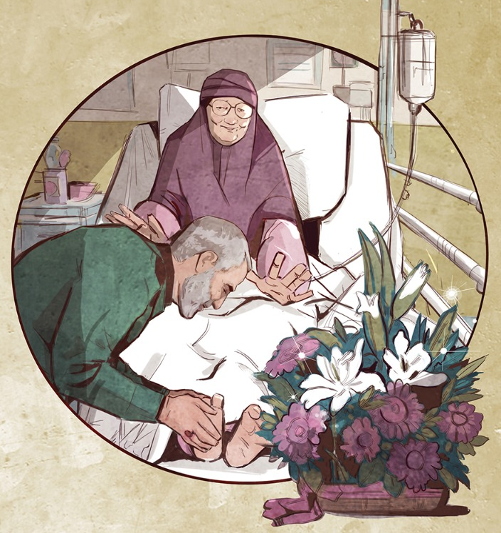
احترام به مادر
Notes:
حاج‌ قاسم همیشه هوای مادرش رو داشت. آخرین باری که حاج قاسم برای دیدن مادرش به بیمارستان رفته بود، بعد از اینکه صورت و پای مادرش رو می‌بوسه با گریه روی پای مادر می‌افته و می‌گه: "مادر! منو ببخش که به خاطر کار و گرفتاری زیاد نتونستم همیشه‌ کنارت باشم

Slide 8
خدای مهربونم نوشته تو کلامش هر پدر و مادری واجبه احترامش باید باشه رفتارت همیشه با محبّت بالا نبر صداتو پیش اونا تو صحبت بابا و مامان ما مثل چراغ خونن نشونه‌ی رحمتِ خدای مهربونن
Notes:
مربی گرامی: شعررا بخوانید و مخاطبین تکرار کنند
خدای مهربونم
نوشته تو کلامش
هر پدر و مادری
واجبه احترامش
باید باشه رفتارت
همیشه با محبّت
بالا نبر صداتو
پیش اونا تو صحبت
بابا و مامان ما
مثل چراغ خونن
نشونه‌ی رحمتِ
خدای مهربونن

Slide 9
رشته به رشته (هِی)
رو پر فرشته (هِی)
تو قرآن نوشته (هِی)
قشنگ نوشته (هِی)
هر که مامان رو دوست داره اهل بهشته (هِی)
هر که بابا رو دوست داره اهل بهشته (هِی)
Notes:
شعر اول:
مربی از بچه بخواهد هر مصراع را تکرار کنند
اتل متل یه بابا ببین چه مهربونه
تموم اهل دنیا قدر اونو می‌دونه
اتل متل یه مادر مثل ستاره روشن
جاش توی قلب منه میون باغ و گلشن
شعر دوم:
مربّی محترم! از بچّه‌ها بخواهید «هی» را با صدای بلند فریاد بزنند.
رشته به رشته (هِی)
رو پر فرشته (هِی)
تو قرآن نوشته (هِی)
قشنگ نوشته (هِی)
هر که مامان رو دوست داره اهل بهشته (هِی)
شعار سوم:
مربّی‌ محترم! بچّه‌ها را به دو دسته تقسیم کنید تا هر دسته یک قسمت از شعار زیر را با صدای بلند بیان کنند:
پدر یعنی آسایش
مادر یعنی آرامش
سپس توضیح دهید که چگونه پدر و مادر آسایش و آرامش را برای فرزندانشان به ارمغان می‌آورند (بیان مصادیق).

Slide 10
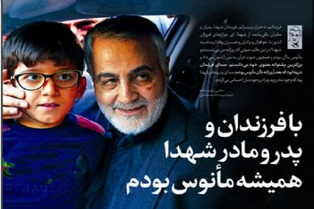
پسرم! من شیرم یا تو؟
Notes:
حکمتی جالب:
پدر و پسری داشتند صحبت می‌کردند. پدر دستشو می‌ندازه دور گردن پسرش و می‌گه: «پسرم من شیرم یا تو؟» پسر می‌گه: «من». پدر می‌گه: «پسرم من شیرم یا تو؟» پسر می‌گه: «بازم من». پدر عصبانی می‌شه دستشو از رو شونه‌ی پسرش بر می‌داره و می‌گه: «من شیرم یا تو؟» پسر می‌گه: «بابا! شما شیری». پدر می‌گه: «چرا بار اول و دوم گفتی من حالا می‌گی شما؟» پسر گفت: «آخه دفعه‌های قبلی دست شما روی شونه‌م بود فکر کردم یه کوه پشتمه امّا حالا چون نیست شما شیری».

Slide 11
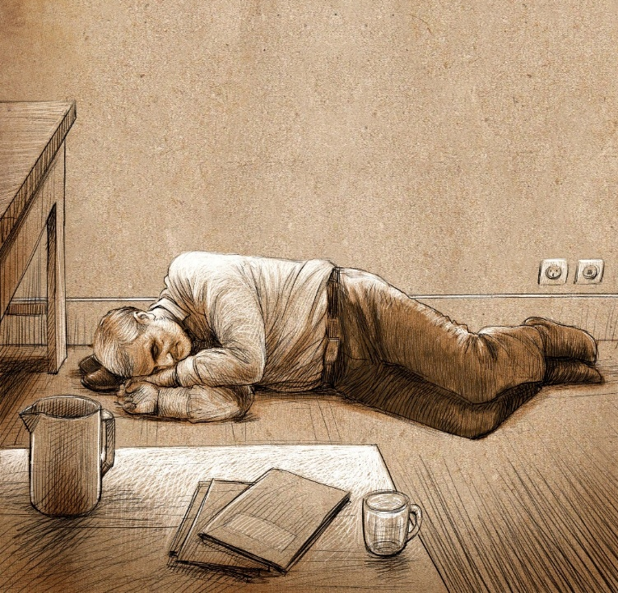
عباس جان کِی اومدی بابا؟
روایتی از طلبه شهید عباس صالحی
Notes:
گره داستانی:
نزدیک نماز صبح بود، همین که بیدار شدم و چراغ­ها را روشن کردم صدای زنگ خانه آمد، در را باز کردم. دیدم عباس است! انگار آمده بود مرخصی، سلام علیکی کردیم. گفتم: عباس جان کِی اومدی بابا؟ الان رسیدی؟ گفت: نه بابا نصفه شب رسیدم، وقتی رسیدم داخل کوچه نگاه کردم دیدم لامپ­های خانه خاموش است فهمیدم شما خواب هستید، دلم نیامد از خواب بیدارتان کنم؛ همینجا پشت در نشستم تا الان،که چراغ­ها را روشن کردید متوجه شدم که برای نماز بیدار شدید، زنگ خانه را زدم.(روایتی از طلبه شهید عباس صالحی) (عمامه­های خاکی، نشر شهید کاظمی، ص 123)

Slide 12
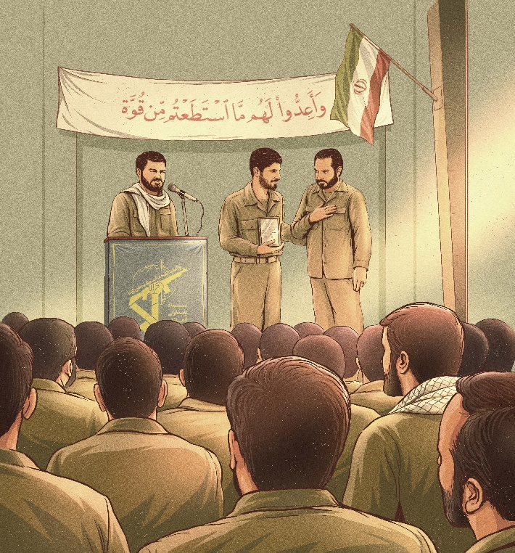
آخ جون مسابقه
Notes:
بازی حرکتی:
مربّی گرامی! هدف از این بازی این است که ابراز محبت و احترام به والدین را به دانش آموزان آموزش دهید. مسابقه‌ای به این صورت ترتیب دهید: از شرکت کنندگان بخواهید زمانی‌که نام «مادر» برده شد، پشت دست خودشان را بوسه بزنند. زمانی‌که نام «پدر» گفته شد، دست‌های خود را باز کنند، انگار که می‌خواهند پدر را در آغوش بگیرند و موقعی که نام «شیطان» برده شد، دست خود را مشت کنند و به بالا بیاورند.

Slide 13
Notes:
حاج قاسم پدر فرزندان شهداست...

Slide 14
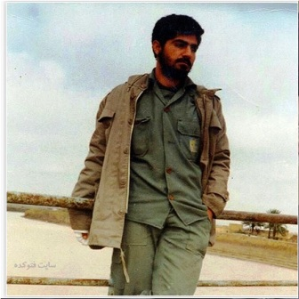
جانبازی در جنگ ایران و عراق
60
Notes:
اولین بار در آذر 1360 در عملیات مشترک ارتش و سپاه بنام عملیات طریق‌ القدس در غرب سوسنگرد بر اثر انفجار گلوله خمپاره از دست راست و شکم به شدت مصدوم شد.
دو انگشت وسط دست راست ایشان یادگار جراحت آن دوران است

Slide 15
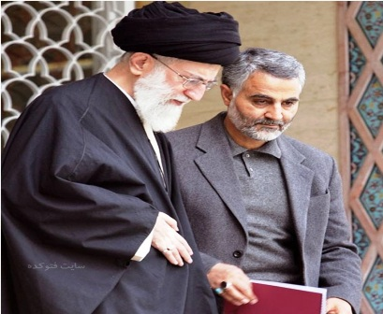
فرماندهی سپاه قدس
79
Notes:
در سال ۱۳۷۹ش از سوی آیت‌الله خامنه‌ای، رهبر جمهوری اسلامی ایران به فرماندهی سپاه قدس منصوب شد.
سپاه قدس در سال ۱۹۹۰م جهت افزایش فعالیت برون‌مرزی ایران شکل گرفت و حاج قاسم پس از احمد وحیدی دومین فرمانده سپاه قدس ایران شد. شهیدقاسم سلیمانی نقش کلیدی در تقویت نفوذ ایران در خاورمیانه و بیداری اسلامی ایفا کرده است.

Slide 16
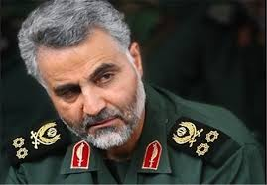
شیری که توسط کفتارهای داعشی دوره شده ، امیدشو از دست نمیده و مقاومت میکنه
نهایتا شیری مثل حاج قاسم نجاتش میده
Notes:
مربی با نمایش این فیلم کوتاه اشاره به دلاوری حاج قاسم و نقش کلیدی در پیروزی بر داعش دارد

Slide 17
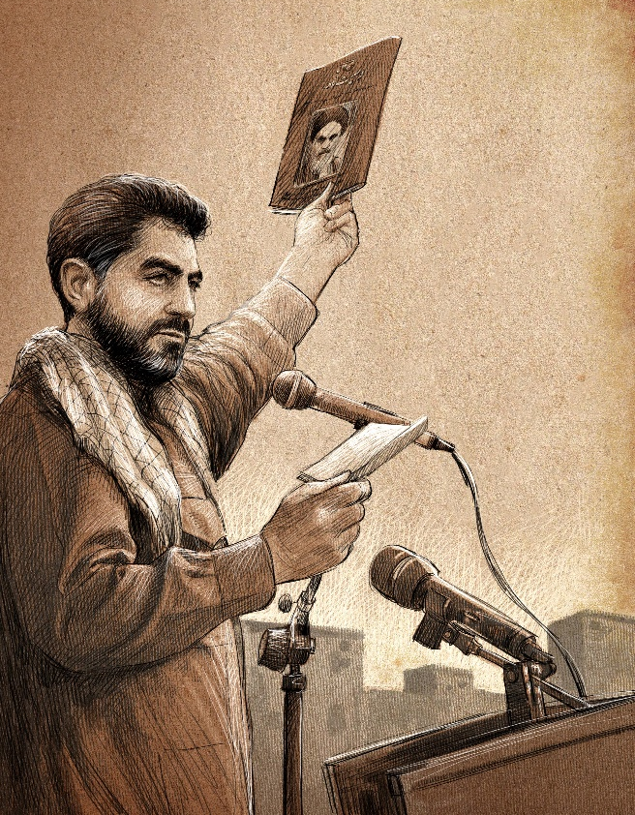
خدمتی بزرگ
بخشی از پاسخ آیت‌الله خامنه‌ای
به نامه قاسم سلیمانی
درباره پایان سیطره داعش
Notes:
بخشی از پاسخ آیت‌الله خامنه‌ای به نامه قاسم سلیمانی درباره پایان سیطره داعش:
شما با متلاشی ساختن تودۀ سرطانی و مهلک داعش نه‌فقط به کشورهای منطقه و به جهان اسلام بلکه به همۀ ملتها و به بشریت خدمتی بزرگ کردید.

Slide 18
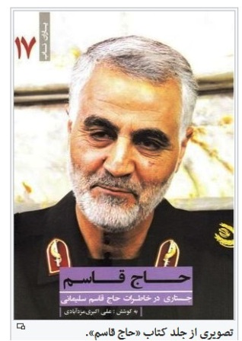
89
سرلشکر
Notes:
پس از ظهور داعش در عراق و سوریه، سلیمانی به عنوان فرمانده سپاه قدس با حضور در این مناطق و سازماندهی نیروهای مردمی، به مبارزه با این گروه پرداخت.
وی در سال ۱۳۸۹ش، موفق به أخذ درجه سرلشکری شده است.

Slide 19
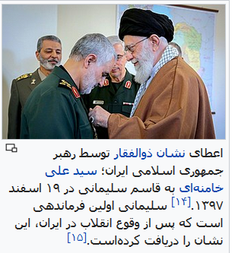
دریافت نشان ذوالفقار
97
19
Notes:
در ۱۹ اسفند ۱۳۹۷ش آیت‌الله خامنه‌ای رهبر جمهوری اسلامی ایران، نشان ذوالفقار - عالی‌ترین نشان نظامی ایران - را به سلیمانی اهدا کرد.طبق آئین‌نامه اهدای نشان‌های نظامی جمهوری اسلامی ایران، این نشان به فرماندهان عالی‌رتبه و رؤسای ستادهای عالی‌رتبه در نیروهای مسلح اهدا می‌شود که تدابیر آنها در طرح‌ریزی و هدایت عملیات‌های رزمی موجب حصول نتایج مطلوب شده باشد،پس از انقلاب ایران در ۱۳۵۷ش، سلیمانی نخستین کسی است که این نشان را دریافت کرده است.

Slide 20
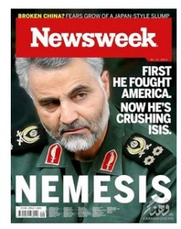
هفته‌نامه آمریکایی نیوزویک در نسخه بین‌المللی خود در ۳ دسامبر ۲۰۱۴ تصویری از قاسم سلیمانی را بر روی جلد خود چاپ کرد و در کنار تصویر وی بر روی جلد خود نوشت.......
20
Notes:
هفته‌نامه آمریکایی نیوزویک در نسخه بین‌المللی خود در ۳ دسامبر ۲۰۱۴ تصویری از قاسم سلیمانی را بر روی جلد خود چاپ کرد و در کنار تصویر وی بر روی جلد خود نوشت:
«اول با آمریکا می‌جنگید، الان داعش را درهم می‌کوبد، او فرد باهوشی و عاشق جنگ است و خودش هم می‌داند که زبده این کار است.»
در سال ۲۰۱۹م نشریه آمریکایی فارین پالیسی، نام قاسم سلیمانی را در فهرست ۱۰۰ اندیشمند برتر دنیا در بخش دفاع و امنیت ثبت کرده است.

Slide 21
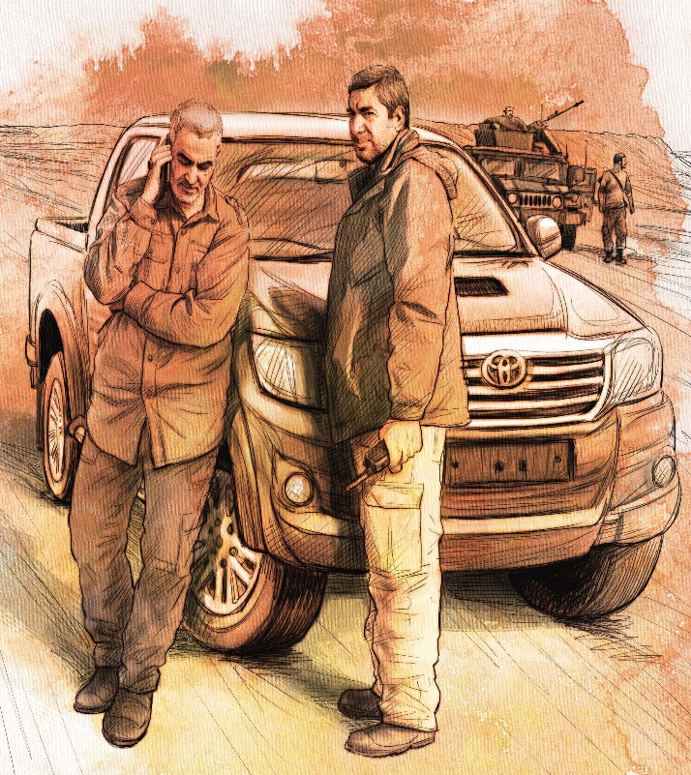
…اطلاع یافتیم که ۳۷۰ نفر از نیروهای داعش طی عملیاتی قصد گروگانگیری ایرانیان زائر را در نزدیکی کربلا دارند...
Notes:
فرمانده نیروهای مردمی عراق آقای ابوحسن میگفت ما اطلاع یافتیم که ۳۷۰ نفر از نیروهای داعش طی عملیاتی قصد گروگانگیری ایرانیان زائر را در نزدیکی کربلا دارند
فرمانده عراقی می گفت ما طبق وظیفه موضوع را سریعا به حاج قاسم سلیمانی اطلاع دادیم چون ایشان فرمانده حفاظت از زوار اربعین بودند این فرمانده عراقی توضیح میدهد حاج قاسم سریعا مسیر حرکت داعش را رصد کردند وبا ۲۰ نفر از نیروهای زبده اش در سر راه نیرویهای داعش کمین کرد
ادامه داستان صفحه بعد...

Slide 22
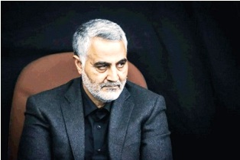
من قاسم سلیمانی ام،
کت و شلوار به تن دارم
وای بروزتان اگر لباس رزم بپوشم……
Notes:
فرمانده عراقی چنین توضیح داد که نیروهای حاج قاسم سلیمانی با نیروهای داعش درگیری شدند واین درگیری نیم ساعت بطول انجامید ابو حسن می گوید بعد از اتمام درگیری من با نیروهایم به منظقه درگیری رفتم وبا چشمان خودم دیدم که تمام نیروهای داعش بجز یک نفر که اسیر شده بود کشته شده بودند ابوحسن چنین توضیح داد که حاج قاسم سلیمانی که کت و شلوار تنش بود رو به اسیر داعشی کرد و کت و شلوارش را نشان داعشی داد و گفت ببین من قاسم سلیمانی ام ،کت وشلوار تنمه وای بروزتان اگر لباس رزم بپوشم……

Slide 23
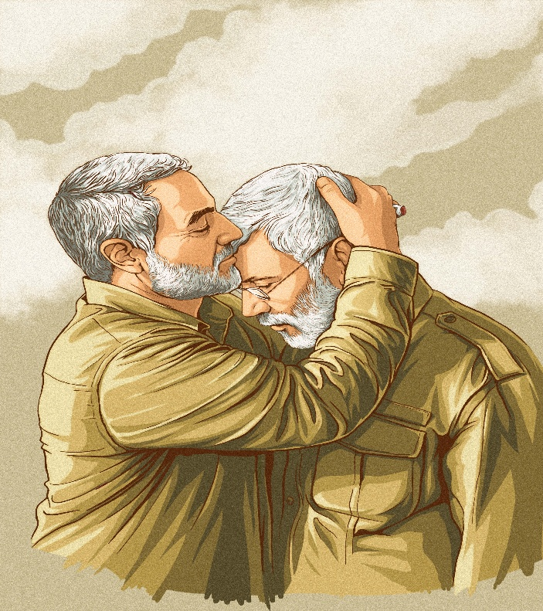
13
شهادت
Notes:
سرانجام پس از عمری مجاهدت وفداکاری در بامداد جمعه ۱۳ دی ۱۳۹۸ در فرودگاه بغداد در حملهٔ پهباد آمریکایی شهید شدند و خبر شهادت ایشان منتشر وامت اسلام وملت ایران را درغم بزرگی فروبرد در این جریان ابومهدی المهندس از فرماندهان حشد الشعبی به‌همراه ۹ تن دیگر به شهادت رسیدند.وزارت دفاع ایالات متحده آمریکا اعلام کرده که دستور این حملهٔ هوایی را دونالد ترامپ، رئیس‌جمهوری و فرماندهٔ کل قوای این کشور صادر کرده‌است. سه روز پیش از شهادت سلیمانی و در پی حمله‌هایی که به سفارت آمریکا در بغداد انجام شد، ترامپ گفته بود که ایران بابت این رویداد بهایی سنگین خواهد پرداخت و تأکید کرده بود که این موضوع «هشدار نیست، تهدید است».
شهادت فرمانده، واکنش‌های زیادی از سوی سازمان‌ها، دولت‌ها و اشخاص در پی داشت. اکثر مقام‌های ایرانی در واکنش‌های خوداین جنایت آمریکا را محکوم و تهدید به انتقام کردند.والعاقبه للمتقین.

Slide 24
به سردار الهام شده است که سفر عراق، آخرین سفرشان در کالبد تن خاکی است.
Notes:
در پرواز انگشتر و تسبیحشان را می دهند که به دست دخترشان زینب سلیمانی برسانند.
دست نوشته ای از خود به جای می گذارند که توصیه به محل دفنشان در کرمان است. سردار آسمانی اسلام این نوشته را برای همسرشان نوشته اند. این دست نوشته نیز نشان می دهد که به سردار الهام شده است که سفر عراق، آخرین سفرشان در کالبد تن خاکی است.
خاطره‌ شهید سردار سپهبد حاج قاسم سلیمانی از زبان فرزند شهید مدافع حرم حسین محرابی و پیش بینی حاج قاسم از نحوه شهادت خودش است.
زینب دعا کن مثل عماد و جهاد شهید شوم

Slide 25
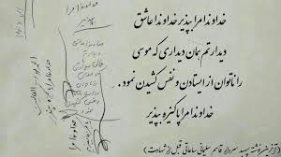
Notes:
آخرین دست نوشته شهید سلیمانی ساعاتی قبل از شهادت

Slide 26
60
3
مسابقه اعداد و رابطه آنها با سردار سلیمانی
سومین سپهبد
اولین مرحله جانبازی در دفاع مقدس
79
63
فرماندهی سپاه قدس
مدت عمر
13
89
مفتخر شدن به درجه سرلشگری
تاریخ شهادت
97
20
تاریخ تولد
دریافت نشان ذوالفقار

Slide 28
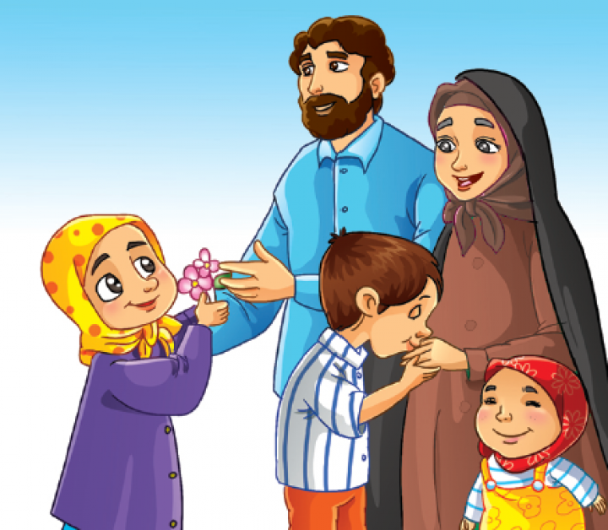
Notes:
پایان:
مربّی جهت پایان برنامه بگوید:
من می‌‌خوام، امشب به خاطر قدردانی از پدر و مادرم، دست اون‌ها رو ببوسم، شما چه‌طور؟
آفرین!
حالا یه کار خیلی قشنگ. امشب با همکاری بزرگترها آيه‌ای از قرآن که در مورد احترام به پدر و مادر هست رو پيدا کن.
راستی!
امام سجاد (ع) درباره نيكی به والدين اين‌طوری دعا می‌كنند:
خدايا صدای من را بلندتر از پدر و مادر قرار نده. حرف‌هایم را دلنشين و قلبم را مهربان کن و من را با آن‌ها خوش رفتار قرار بده و من را از کسانی که با پدران و مادران بد رفتاری می‌کنند، قرار نده.
حالا همه با صدای بلند بگید: آمین

